Slide 1
النَّشْرَةُ الثَّقَافِيَّة
Dr. Ehab Atta

Slide 2
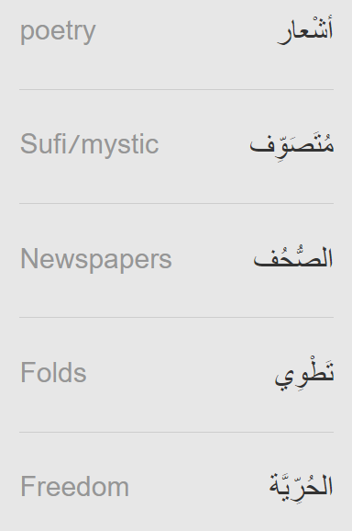
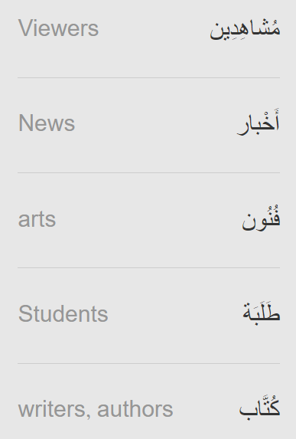

Slide 3
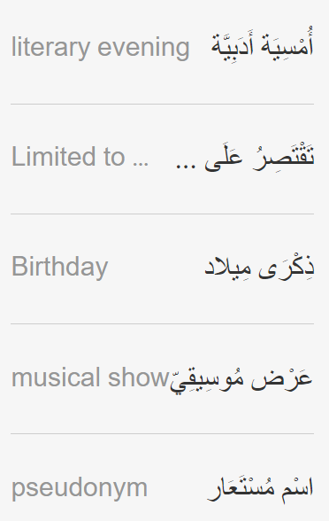
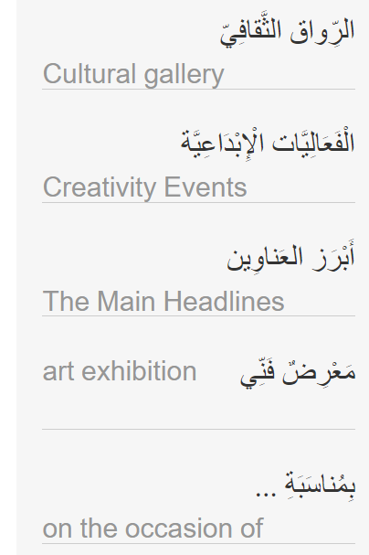

Slide 4
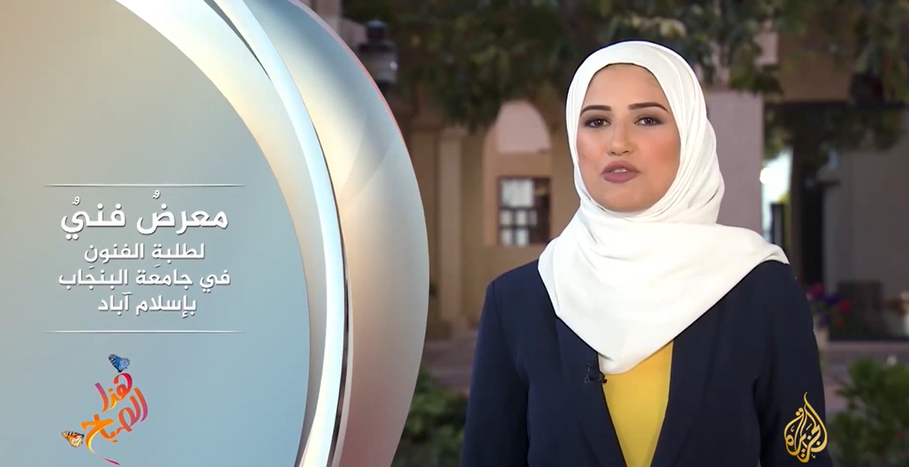
https://learning.aljazeera.net/ar/node/20939

Slide 5
مَرْحَبًا بِكُمْ مُشَاهِدِينَا فِي الرِّوَاقِ الثَّقَافِيِّ، وَنَبْدَأُ مِنْ أَخْبَارِ الْفُنُونِ وَالْكُتُبِ وَالْفَعَالِيَّاتِ الْإبْدَاعِيَّةِ.
إلَيْكُمْ أَبْرَزَ الْعَنَاوِينِ:
- مَعْرِضٌ فَنِّي لِطَلَبَةِ الْفُنُونِ فِي جَامِعَةِ الْبَنْجَابِ بِإسْلَام آبَاد.
- بِمُنَاسَبَةِ مُرُورِ قُرَابَةِ نِصْفِ قَرْنٍ عَلَى تَأْسِيسِ اتِّحَادِ الْكُتَّابِ الْـكُرْدِ فِي الْعِرَاقِ، أُمْسِيَةٌ أَدَبِيَّةٌ لِأَشْعَارِ الْمُتَصَوِّفِ الْكُرْدِيِّ الْمُلَّا الْجَزِيرِي.
- إحْدَى الصُّحُفِ اللُّبْنَانِيَّةِ تَطْوِي آخِرَ صَفَحَاتِهَا وَتَقْتَصِرُ عَلَى النُّسْخَةِ الْإلِكْترُونِيَّةِ.
- فِي ذِكْرَى مِيلَادِهَا، نَتَعَرَّفُ مَعًا عَلَى سَبَبِ اخْتِيَارِ الْأَدِيبَةِ مَي زِيَادَة اسْمًا مُسْتَعَارًا لَهَا.
- فِي يَوْمِ الْحُرِّيَّةِ، فِرْقَةُ أُوبِرِيت الْغِنَائِيَّةُ تُحْيِي عَرْضًا مُوسِيقِيًّا فِي الدَّوْحَةِ.

